Slide 1
Príprava, spracovanie údajov a klasifikácia
Prof. MUDr. Martin Rusnák, CSc
Prof. MUDr. Viera Rusnáková, CSc
PhDr. Marek Psota, PhD

Slide 2
Štruktúra
Kroky pri spracovaní údajov
Klasifikácia a názvoslovie chorôb a úrazov
Medzinárodná klasifikácia chorôb
Systemizovaná Nomenklatúra Medicíny – Klinické výrazy SNOMED-CT
Platba za diagnózu (tzv. DRG)
Kvalita kódovania

Slide 3
Spracovanie údajov

Slide 4
Kroky pri spracovaní údajov
Postupnosť krokov pri spracovaní údajov sa líši v závislosti aj od ich zdroja.
Tu sa zameriame najmä na tie, ktoré boli zozbierané a spracované niektorou z inštitúcií zaoberajúcich sa hlavne dokumentovaním vývoja niektorej z oblastí zdravia.
Nekladieme dôraz na prípravu prvotných údajov, keďže našimi prvotnými dátami sú čísla, ktoré pochádzajú zo súborov rutinného zberu štatistických údajov. Predpokladáme, že čistenie údajov už prebehlo a údaje sú predspracované, overené a validované.
Prvým krokomv takomto prípade je načítanie údajov z existujúcich súborov (dnes najčastejšie dostupných z internetu)

Slide 5
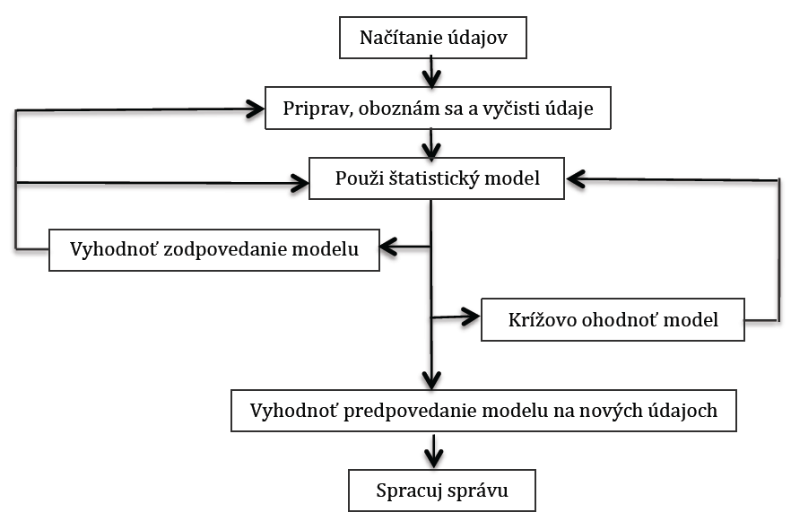

Slide 6
Prečítanie údajov
Pri práci v prostredí {R} projektu je načítanie údajov zo súboru uľahčené funkciami.
Súbory údajov môžu mať rôzny formát a medzi najčastejšie patria databázové súbory, či Excel alebo textové súbory, kde sú použité oddeľovače, napríklad čiarka alebo tabelátor.

Slide 7
Transformácia údajov
Potrebná najčastejšie pri práci s údajmi, ktoré majú rozmer. Teda napríklad prevody medzi jednotkami z inej ako metrickej sústavy, či prepočty mien, alebo kombinácia dvoch a viacerých premenných na novú, napríklad výpočet Body Mass Indexu.
Špecifickým príkladom transformácie údajov je práca s dátumom. Často sa snažíme získať z dátumu narodenia vek, či vypočítať dĺžku trvania deja v rokoch, mesiacoch, týždňoch či dňoch.

Slide 8
Prehľad údajov
Začína dôsledným štúdiom údajov.
Predpokladáme, že vstupné údaje pochádzajú z verifikovaných zdrojov, nemusíme sa zaoberať ich kvalitou.
Ako boli údaje získané a pri interpretácii si byť vedomí obmedzení, vyplývajúcich zo zdroja.
Napríklad pri práci s údajmi o hlásených ochoreniach (infekčných, či neinfekčných) je potrebné si uvedomovať, že nie všetky prípady boli hlásené. Napríklad kvapavka sa často nehlási, pretože si to pacient nepraje zo spoločenských dôvodov. Mnohé chrípkové ochorenia sa nezachytia, pretože sa chorý lieči sám a nežiada o práceneschopnosť. Bolo opakovane dokázané, že práceneschopnosť je silne ovplyvnená príjmom pracujúceho a ľudia s vyššími príjmami majú tendenciu prekonať ochorenie bez využitia práceneschopnosti.

Slide 9
Postupy pri prehľade údajov
Tabelácia, či zobrazenie pomocou roztrúseného diagramu, histogramu, či inou formou vizualizácie.
Pozor na často zavádzajúce štatistické parametre, ktoré automaticky ponúkajú niektoré štatistické programy (p-hodnota, intervaly istoty) a ktoré v tomto štádiu, kedy sa študujúci orientuje a rozhoduje o ďalšom postupe môžu nesprávne ovplyvniť rozhodnutie.
Ttrendová analýza, či sezonalita,
Chyby, ktoré unikli spracovateľom pôvodných údajov, aj keď sa to stáva zriedka u údajov z profesionálnych zdrojov.

Slide 10
Štatistická analýza
Štatistické testovanie hypotéz a odhady je potrebné vykonávať s rozvahou a s vedomím možných systematických chýb (bias).
Závery je potrebné robiť po odstránení čo najviac potenciálne možných zdrojov skreslenia, používajúc štandardizáciu údajov, či iný z univariatných alebo multivariatných postupov.
Opatrnosť je potrebná pri formulácii záverov o súvislostiach, vplyvoch premenných medzi sebou. Uvedomenie si možnej chyby (I. alebo II. typu) vedie skúmajúceho k pravdepodobnostnej interpretácii a nedovoľuje kategorické výroky o prítomnosti, či neprítomnosti javu.

Slide 11
Správa
Formulácia správ o výsledkoch výskumu formou čo najjednoduchšou a čo najzrozumiteľnejšou.
Jasná definícia cieľov výskumu, založená na poznaní stavu poznania vo svete je základnou podmienkou úspešnej správy (za úspešnú považujeme takú správu, ktorá prinesie nový poznatok). Takáto definícia cieľov potom vedie aj k správnemu použitiu metód výskumu, prezentácii výsledkov a v konečnom dôsledku k ich vecnej diskusii.
Na Slovensku rozšírené členenie správ na teoretickú a praktickú časť jednoznačne neodporúčame, pretože narúša logický sled štruktúrovanej správy a zvádza k prázdnemu a neodôvodnenému hromadeniu referencií (v lepšom prípade, v horšom k plagiátorstvu).

Slide 12
Klasifikácia chorôb
Kroky pri spracovaní údajov
Klasifikácia a názvoslovie chorôb a úrazov
Medzinárodná klasifikácia chorôb
Systemizovaná Nomenklatúra Medicíny – Klinické výrazy SNOMED-CT
Platba za diagnózu (tzv. DRG)
Kvalita kódovania

Slide 13
Načo je klasifikácia
Vzhľadom na široké spektrum chorôb a chorobných stavov, zároveň rozvoj zaznamenávania týchto javov v skupinách obyvateľov a volanie po možnosti používania uvedených informácií na národnej aj medzinárodnej úrovni vzniká potreba jednotného názvoslovia a jednotnej klasifikácie chorôb a príčin smrti.

Slide 14
Medzinárodná klasifikácia chorôb
Úplný názov celosvetovo používanej klasifikácie je v súčasnosti Medzinárodná štatistická klasifikácia chorôb a príbuzných zdravotných problémov, 10. revízia, verzia pre rok 2007 (International Statistical Classification of Diseases and Related Health Problems 10th Revision, Version for 2007)7.
Bola prijatá na 42. valnom zhromaždení Svetovej zdravotníckej organizácie (SZO )8 v roku 1990 a používa sa v členských krajinách SZO od roku 1994.

Slide 15
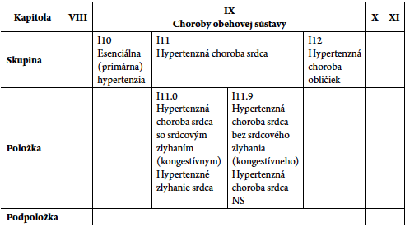

Slide 16
On-line version v angličtine
WHO: International Statistical Classification of Diseases and Related Health Problems 10th Revision http://apps.who.int/classifications/icd10/browse/2010/en

Slide 17
World Health Organization

Slide 18
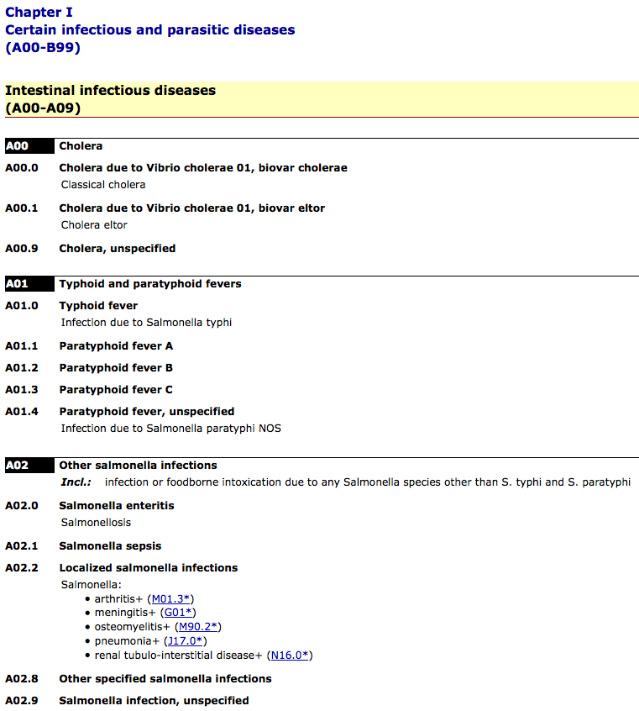

Slide 19
Národné centrum zdravotníckych informácií
Medzinárodná klasifikácia chorôb – MKCH
Zoznam chorôb ( MKCH-10-SK-2013 ) (XLS, 3,5 MB)
http://www.nczisk.sk/Documents/standardy/mkch_2014.xls
Zoznam chorôb ( MKCH-10-SK-2013 ) (ODS, 383 kB)
http://www.nczisk.sk/Documents/standardy/mkch_2014.ods OpenDocument Spreadsheet formát

Slide 20
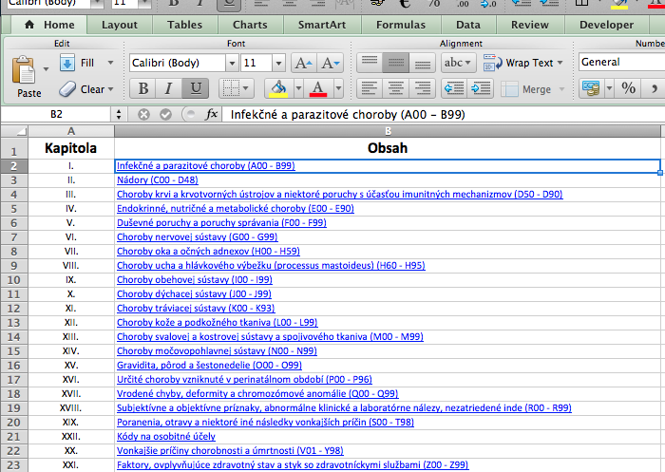

Slide 21
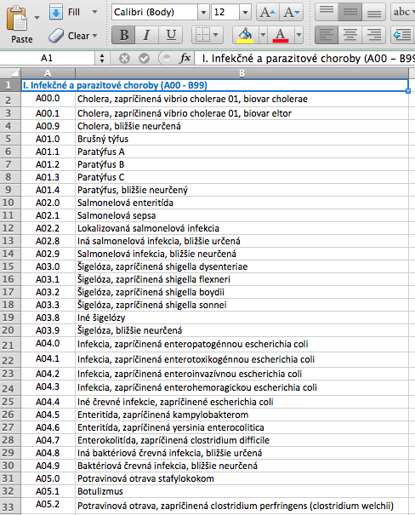

Slide 22
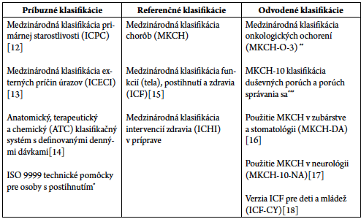
Ďalšie MKCH

Slide 23
Medzinárodná klasifikácia primárnej starostlivosti (ICPC)
Klasifikuje údaje o pacientoch a klinických úkonoch
Berie do úvahy dôvod návštevy lekára, riešené problémy či diagnózu, intervencie a umožňuje zoradiť tieto informácie podľa jednotlivých epizód.
Skladá sa zo 17 kapitol, každá je rozdelená do siedmich položiek: symptómy a sťažnosti, diagnostické, skríningové a preventívne postupy, liečba, lieky a procedúry, výsledky testov, administratíva, odporúčanie a nakoniec ochorenia.

Slide 24
Systemizovaná Nomenklatúra Medicíny – klinické výrazy SNOMED-CT
Kódy sa tvoria na základe zásady jeden kód rovná sa jeden význam, čo platí aj opačne.
Tvorí ho reťazec znakov v dĺžke od 6 do 18. Napríklad 22298006 znamená „Infarkt Myokardu (MI)“ a 399211009 znamená „v minulosti MI“.
Popis je výraz, ktorý je priradený pojmu. Môžu byť dva popisy s rovnakým textom, ako napríklad imunosupresia → imunosupresívna liečba (procedúra) Popis ID = 507152014 alebo imunosupresia → imunosupresia (nález) Popis ID = 63394015.
Systém má v sebe dynamiku, ktorá klasifikácii MKC H chýba, a je preto vhodný na použitie aj v každodennej klinickej praxi.

Slide 25
Platba za diagnózu (tzv. DRG)
Základom filozofie DRG je koncepcia case-mix. V angličtine sa výraz case používa v zmysle prípad, resp. pacient.
Zvykne sa interpretovať buď ako skladba alebo zostava hospitalizovaných prípadov (niekedy sa používa aj pojem „zmes pacientov“)
Case-mix je klasifikáciou prípadov podľa vopred stanovených kritérií do skupín podľa druhu ochorenia.
DRG je jedným zo skupiny triediacich a analytických case-mix systémov.
Umožňuje popísať a triediť prípady hospitalizácií

Slide 26
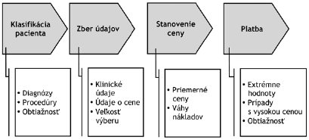
Stanovenie DRG

Slide 27
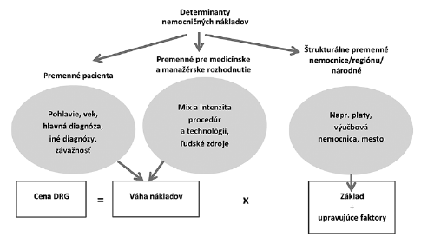
Výpočet hodnôt DRG

Slide 28
Súhrn
Spracovanie údajov – postup od zberu údajov po správu
Klasifikačný systém MKCH 10
SNOMED
DRG

